Slide 1
MODUŁ PODSTAWY MECHANIKI
Jednostka dydaktyczna A: Ruch

Slide 2
SPIS TREŚCI
Zrozumienie różnic między zmiennymi kinematyki i kinetyki
Zrozumienie pojęcia przyspieszenia
-------------------------------------------------------------------------
Zajęcia praktyczne
płaszczyzny ruchu

Slide 3
Zrozumienie różnic między zmiennymi kinematycznymi i kinetycznymi
Zmienne kinematyczne i kinetyczne
Kinematyka
he motion of a body through different variables:
Kinematyka opisuje ruch ciała.
Kinematyka odpowiada na pytanie:
jak porusza się ciało.
Kinetyka
Kinetyka opisuje siły, które działają na ciało w celu wywołania ruchu.
Kinetyka odpowiada na pytanie: dlaczego ciało się porusza.
https://ocw.mit.edu/courses/physics/8-01sc-classical-mechanics-fall-2016/week-1-kinematics/week-1-introduction/
Które z następujących zmiennych związane z ruchem ciała należą do analizy kinematycznej, a które do kinetycznej? Energia, przyspieszenie, moc, siła reakcji podłoża, prędkość, położenie, praca, kąt
Notes:
Nauczyciel przedstawia wprowadzenie do ćwiczenia, pamiętając o definicjach obu typów zmiennych. Studenci powinni umieć klasyfikować zmienne.
Czas=5-10´.

Slide 4
Zrozumienie pojęcia przyspieszenia
PRZYSPIESZENIE I PRĘDKOŚĆ
Przyspieszenie wyraża zmianę prędkości w czasie. Oznacza to, że w przypadku, gdy prędkość się nie zmienia (jest stała), przyspieszenie jest równe zeru.
Czy jesteś pewien, że zrozumiałeś związek między przyspieszeniem a prędkością?

Slide 5
Zrozumienie pojęcia przyspieszenia
PRZYSPIESZENIE I PRĘDKOŚĆ
Dopasuj poniższe stwierdzenia:
 | Wysoka prędkość, małe przyspieszenie | Duża prędkość, duże przyspieszenie | Mała prędkość, małe przyspieszenie | Mała prędkość, duże przyspieszenie
Samochód rozpędzający się maksymalnie na czerwonych światłach
Samochód jadący przez teren szkoły z małą, prawie stałą prędkością
Samochód jadący z dużą prędkością i próbujący wyprzedzić inny samochód zwiększając prędkość
Samochód ze stabilną i dużą prędkości
Activity extracted from: https://es.khanacademy.org/science/physics/one-dimensional-motion/acceleration-tutorial/a/acceleration-article?modal=1
Notes:
Wymagany czas: 10´.

Slide 6
Zrozumienie pojęcia przyspieszenia
PRZYSPIESZENIE I PRĘDKOŚĆ
Dopasuj poniższe stwierdzenia:
 | Wysoka prędkość, małe przyspieszenie | Duża prędkość, duże przyspieszenie | Mała prędkość, małe przyspieszenie | Mała prędkość, duże przyspieszenie
Samochód rozpędzający się maksymalnie na czerwonych światłach |  |  |  | x
Samochód jadący przez teren szkoły z małą, prawie stałą prędkością |  |  | x
Samochód jadący z dużą prędkością i próbujący wyprzedzić inny samochód zwiększając prędkość |  | x
Samochód ze stabilną i dużą prędkości | x
Activity extracted from: https://es.khanacademy.org/science/physics/one-dimensional-motion/acceleration-tutorial/a/acceleration-article?modal=1
Activity extracted from: https://es.khanacademy.org/science/physics/one-dimensional-motion/acceleration-tutorial/a/acceleration-article?modal=1
Notes:
Poprawne odpowiedzi
Wyjaśnienie nauczyciela (jeśli jest wymagane): Kierowca przyspieszający do maksimum oznacza duże przyspieszenie, ponieważ prędkość szybko się zmienia. Samochód o prawie stabilnej / stałej prędkości oznacza, że prędkość nie zmienia się, więc przyspieszenie jest małe. Przyspieszenie wynosi zero, jeśli prędkość jest stała. Samochód na terenie szkoły / strefie dla pieszych lub za czerwonymi światłami, prędkość jest mała (w drugim przypadku samochód jest zatrzymany, więc nie ma czasu na uzyskanie dużej prędkości).
Wymagany czas: 10´.

Slide 7
SPIS TREŚCI
Zrozumienie różnic między zmiennymi kinematyki i kinetyki
Zrozumienie pojęcia przyspieszenia
-------------------------------------------------------------------------
Zajęcia praktyczne
płaszczyzny ruchu

Slide 8
ZAJĘCIA PRAKTYCZNE
Płaszczyzny ruchu
Cel:
Określenie płaszczyzn ruchu i osi dla trzech proponowanych ruchów.
Instrukcja:
Utworzenie grup roboczych.
Jeden osoba w grupie pełni rolę modelu anatomicznego.
Ruch pierwszy : z pozycji wzorcowej 1 model wykonuje obroty wewnętrzno-zewnętrzne barku bez oddzielania łokcia od tułowia.
Ruch drugi: z pozycji wzorcowej 1 model wykonuje pronację i supinację przedramienia.
Ruch trzeci : Z pozycji wzorcowej 2 model wykonuje obroty wewnętrzno-zewnętrzne barku.

Slide 9
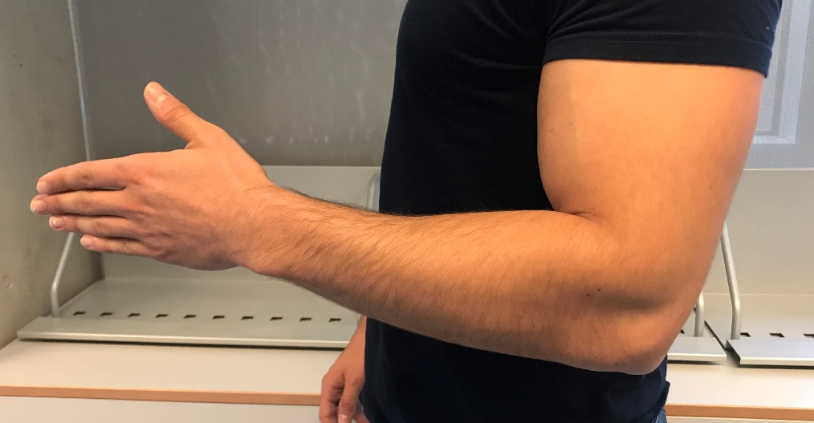
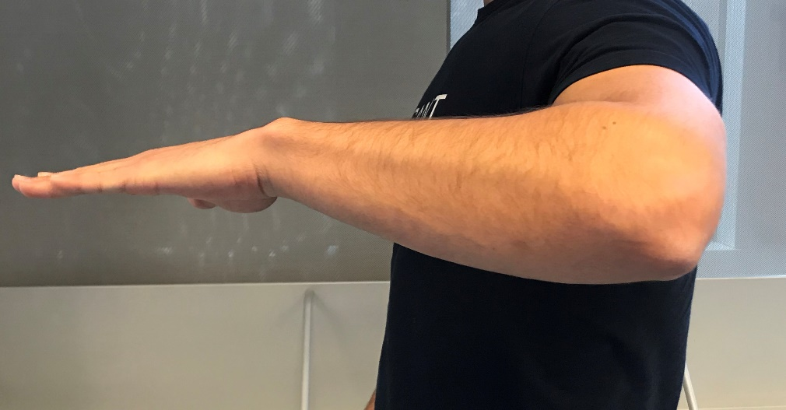
ZAJĘCIA PRAKTYCZNE
Płaszczyzny ruchu
Pozycja wzorcowa 1
Pozycja wzrocowa 2

Slide 10
ZAJĘCIA PRAKTYCZNE
Płaszczyzny ruchu
Rozwiązanie:
Ruch pierwszy:
Płaszczyzna: pozioma
Oś: boczna i przednio-tylna
Ruch drugi:
Płaszczyzna: czołowa
Oś: boczna i pionowa
Ruch trzeci:
Płaszczyzna: strzałkowa
Oś: pionowa i przednio-tylna
Notes:
Wspólnie ze studentami sprawdź odpowiedzi.

Slide 11
Wsparcie Komisji Europejskiej dla produkcji tej publikacji nie stanowi poparcia dla treści, które odzwierciedlają jedynie poglądy autorów, a Komisja nie może zostać pociagnięta do odpowiedzialności za jakiekolwiek wykorzystanie informacji w niej zawartych.

